Slide 1
Акбулакская средняя общеобразовательная школа №3 Оренбургской области Урок русского языка в 4 классе по УМК «Гармония» Учитель I категории Ершова Н.И.
«Открытие» двух спряжений глаголов. Знакомство с двумя наборами окончаний
Скачано с сайта www.uroki.net

Slide 2
ёлка
дерево
ель

Slide 3
-у
-ешь
-ет
-ем
-ете
-ут, -ят

Slide 4
-у
-ишь
-ит
-им
-ите
-ат, -ят

Slide 5
I спр. II спр.
-у -у
-ешь -ишь
-ет -ит
-ем -им
-ете -ите
-ут, -ят -ат, -ят

Slide 6
I спр. II спр.
ЕдУТ
И спЯТ
-у -у
-ешь -ишь
-ет -ит
-ем -им
-ете -ите
-ут, -ят -ат, -ят

Slide 7
Край р.дной!
Л.са, пригорки, склоны,
Лучше вас (на)свете (не) найти.

Slide 8
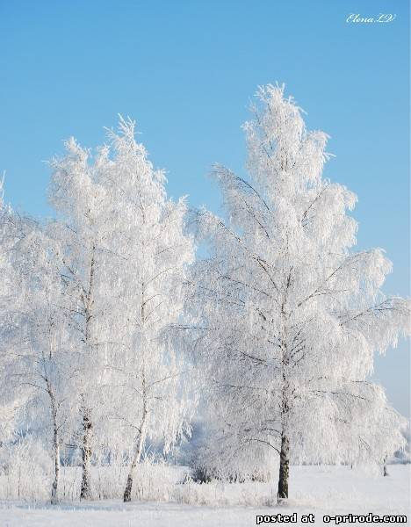

Slide 9
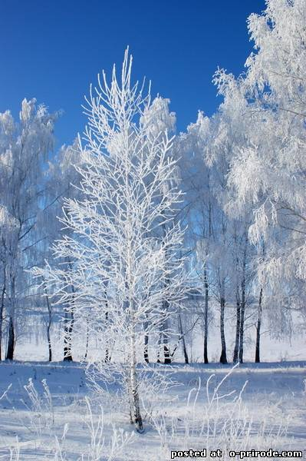

Slide 10
И стоит березка
В сонной тишине,
И горят снежинки
В золотом огне.

Slide 11
Вот передо мною
Чудный сад цветет,
В том саду большое
Дерево растет.
Золотая клетка
На сучке висит,
В этой клетке птица,
Точно жар, горит.

Slide 12
Блестит, встаёт, зеленеет,
ходят, красит, живёшь, звоним,
строите, шуршат, любишь,
растет, водите, поешь, говоришь,
плывут, работаете.

Slide 13
Молодцы!!!
Скачано с сайта www.uroki.net

